Slide 1
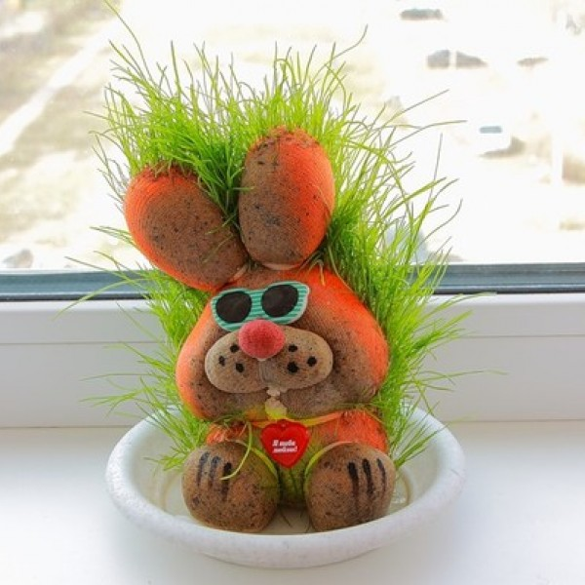
Мастер-класс «Экологическая игрушка-травянчик»
Подготовила
воспитатель Чистякова О.В.

Slide 2
Цель мастер-класса
Обучение приемам изготовления оригинальной игрушки «Травянчик».

Slide 3
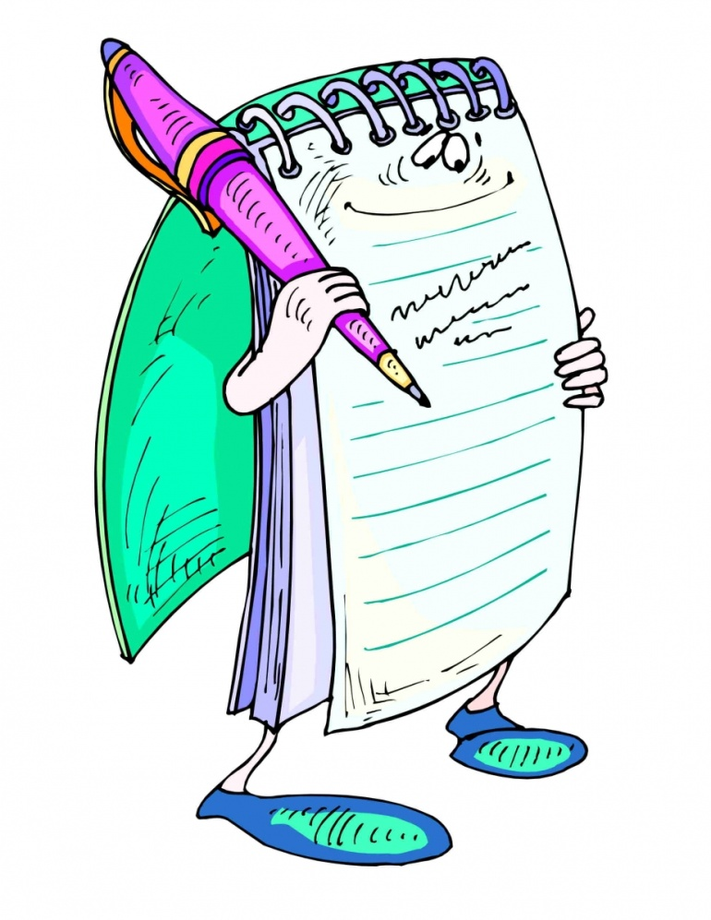
Задачи
познакомить с процессом изготовления эко-игрушки;
развивать творчество и фантазию;
повышение профессионального
мастерства педагогов.

Slide 4
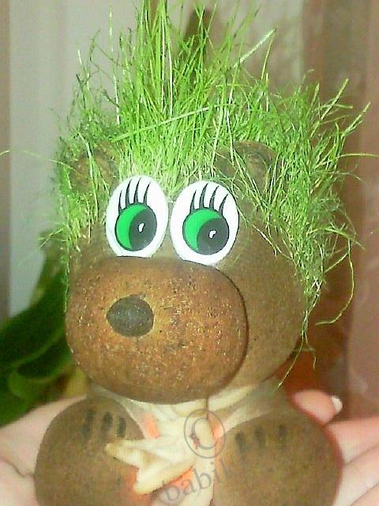
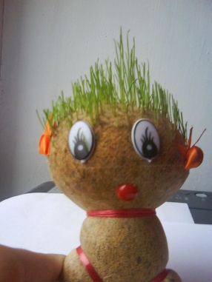
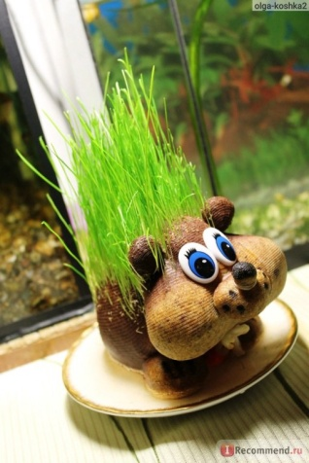
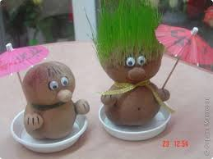
Назначение
Экологическая игрушка может быть оригинальным и удивительным подарком детям и взрослым, они с удовольствием будут ухаживать за ней и наблюдать, как растет прическа у «травянчика».

Slide 5
Материалы для изготовления
опилки, грунт;
семена злаков (ячмень, пшеница) или семена газонной травы;
капроновые чулки, колготки;
ножницы;
клей;
кусочки самоклейки, пуговицы – для декора.

Slide 6
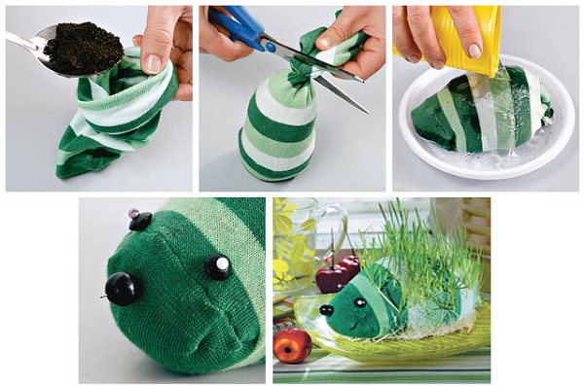
Шаги изготовления

Slide 7
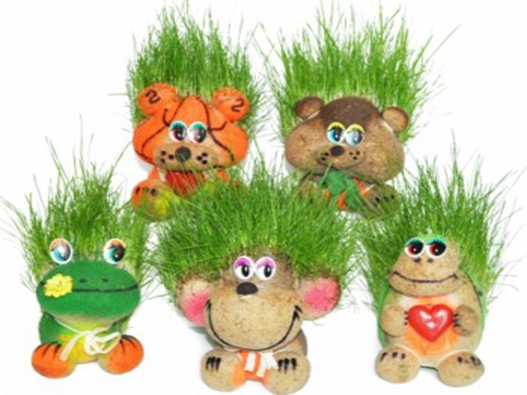

Slide 8
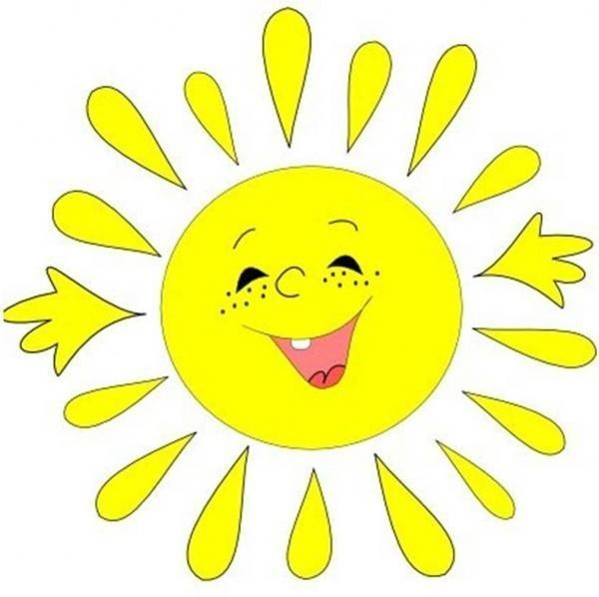
СПАСИБО ЗА ВНИМАНИЕ!

